Slide 1


桜十字病院 AI研修の概要（計画書）
医療法人 桜十字
総務⼈事部
2026年 1⽉20⽇

Slide 2

Contents
1 病院紹介
2 ミッション・ビジョン・バリュー
3 概要
4 サービス紹介
5 社員紹介
6 福利厚生

Slide 3
2
1 病院紹介
2 ミッション・ビジョン・バリュー
3 概要
4 サービス紹介
5 社員紹介
6 福利厚生

Slide 4

ミッション・ビジョン・バリュー
すべてのデザインにコト体験を。
デザインは表面的なものではなく、受け取り手によって感じる価値が変わるもの。私たちは見た目にこだわるだけではなく、デザインによって生まれる体験の価値を最大限に引き出し、新しい価値にあふれた世界を作ることをミッションとしています。

Slide 5
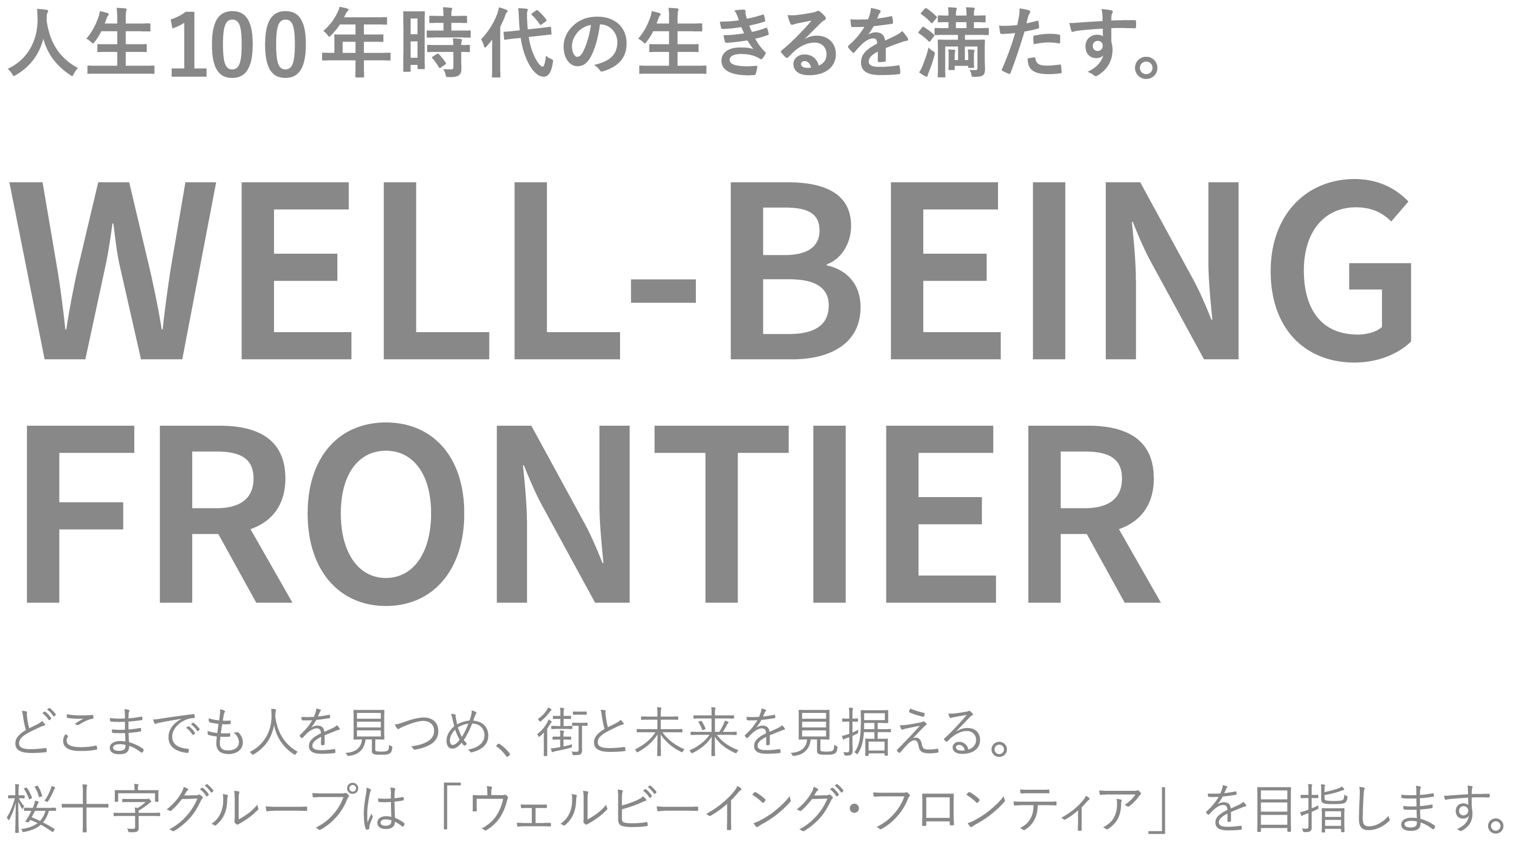

Slide 6
熊本市南区御幸木部 1丁目1番1号

